Slide 1
第七章：分类和预测
7.1 什么是分类？什么是预测
7.2 关于分类和预测的一些问题
7.3 使用决策树进行分类
7.4 贝叶斯分类
7.5 （向后传播分类）带回馈的分类
7.6 基于关联规则的分类
7.7 其他分类方法
7.8 预测
7.9 分类法的准确性
7.10 总结

Slide 2
分类和预测
分类：
  预测种类字段
  基于训练集形成一个模型，训练集中的类标签是已知的。使用该模型对新的数据进行分类
预测:
  对连续性字段进行建模和预测。
典型应用
  信用评分
  Direct Marketing
  医疗诊断
  …………

Slide 3
分类的两个步骤
模型创建: 对一个类别已经确定的数据创建模型
  每一条记录都属于一个确定的类别，我们使用类标签属性记录类别。
  用于创建模型的数据集叫:训练集
  模型可以用分类规则，决策树，或者数学方程的形式来表达。
模型使用: 用创建的模型预测未来或者类别未知的记录
  估计模型的准确率
    使用创建的模型在一个测试集上进行预测，并将结果和实际值进行比较。
    准确率：正确被模型分类的测试样本的百分比。
    测试集和训练集是独立的。

Slide 4



分类过程：模型创建
分类算法
训练集
模型
IF rank = ‘professor’
OR years > 6
THEN tenured = ‘yes’

Slide 5




分类过程 (2): 使用模型
模型
测试集
未知数据
(Jeff, Professor, 4)
Tenured?

Slide 6
有监督和无监督学习
有监督学习 (分类)
  训练集是带有类标签的
  新的数据是基于训练集进行分类的。
无监督学习 (聚集)
  训练集是没有类标签的。
  提供一组属性，然后寻找出训练集中存在类别或者聚集。

Slide 7
7.2关于分类和预测的一些问题
(1): 数据准备
数据清洗
  对数据进行预处理，消除噪音和丢失值。
相关性分析 (属性选择)
  去掉不相关或者冗余的属性
数据转换
  泛化或者对数据进行标准化

Slide 8
关于分类和预测的问题 (2): 评估、比较分类方法
预测的准确率
速度
  创建速度
  使用速度
强壮性
  处理噪声数据和缺失值数据的能力
伸缩性
  对大量数据，对磁盘驻留数据的处理能力
可解释性:
  对模型的可理解和解释的程度。
规则好坏的评价
  决策树的大小
  分类规则的简明性

Slide 9
7.3使用决策树进行分类（188页）
决策树
  一个类似流程图的树状结构
  内部节点上选用一个属性进行分割
  每个分叉都是分割的一个部分
  叶子节点表示一个分布
决策树生成算法分成两个步骤
  树的生成
    开始，数据都在根节点
    递归的进行数据分片
  树的修剪
    去掉一些可能是噪音或者异常的数据
决策树使用: 对未知数据进行分割
  按照决策树上采用的分割属性逐层往下，直到一个叶子节点

Slide 10
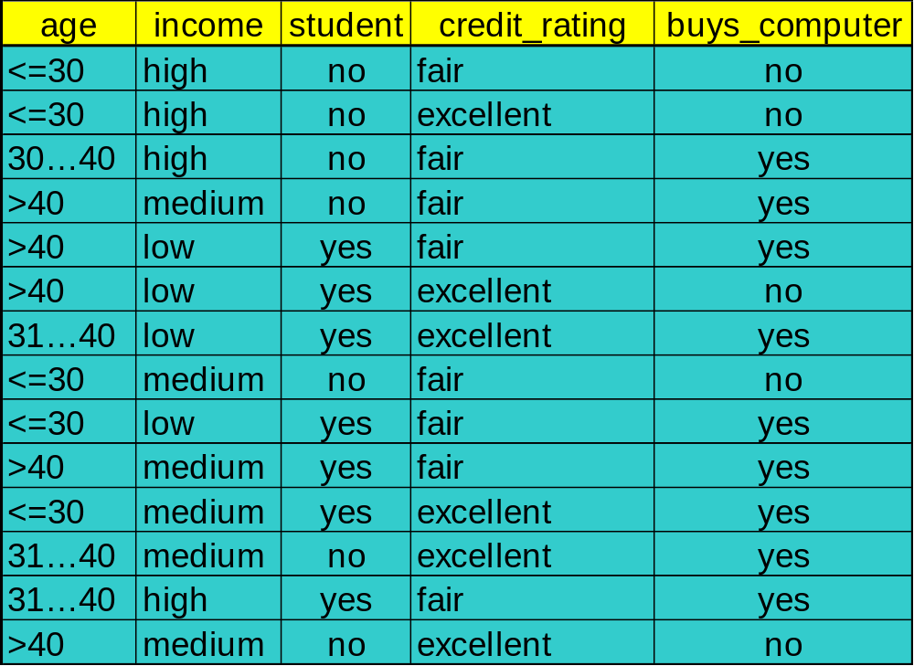
训练集
ID3算法

Slide 11
Output: A Decision Tree for “buys_computer”
age?
<=30
overcast
>40
30..40
student?
yes
credit rating?
no
yes
excellent
fair
no
yes
no
yes

Slide 12
决策树算法
基本算法（贪心算法）
  自上而下分而治之的方法
  开始时，所有的数据都在根节点
  属性都是离散值字段 (如果是连续的，将其离散化)
  所有记录用所选属性递归的进行分割
  属性的选择是基于一个启发式规则或者一个统计的度量 (如, information gain)
停止分割的条件
  一个节点上的数据都是属于同一个类别
  没有属性可以再用于对数据进行分割

Slide 13
属性选择的统计度量
Information gain (ID3/C4.5)
  所有属性假设都是离散值字段
  经过修改之后可以适用于连续值字段
Gini index (IBM Intelligent Miner)
  能够适用于离散值和连续值字段

Slide 14
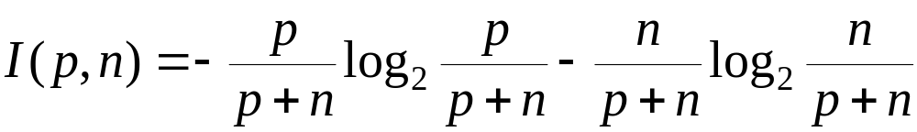
Information Gain (ID3/C4.5) 190页
选择属性的标准：具有最高Information Gain
假设有两个类, P 和 N
  假设集合S中含有p个类别P的记录,n个类别N的记录
  决定任意一个记录属于类别P或者N所需要的information.

Slide 15
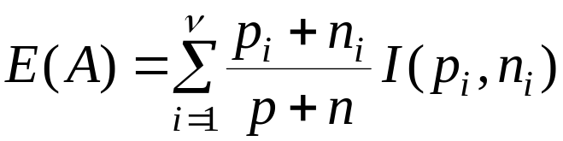

Information Gain 在决策树中的使用
假设使用属性A将把集合S分成 V份 {S₁, S₂ , …, S_{v}}
  如果 S_{i} 中包含 p_{i} 个类别为 P的记录, n_{i} 个类别为 N,的记录。那么熵就是 (entropy),
从而这个信息增益就是

Slide 16
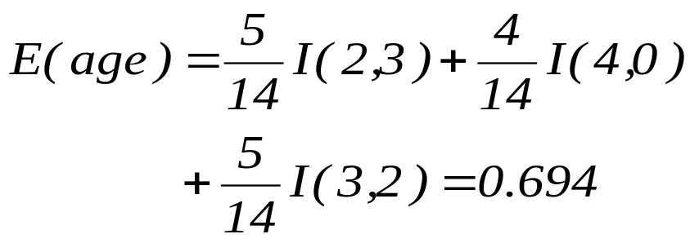


使用信息增益进行属性选择 (例7.2)
Class P: buys_computer = “yes”
Class N: buys_computer = “no”
I(p, n) = I(9, 5) =0.940
Compute the entropy for age:
Hence
Similarly

Slide 17
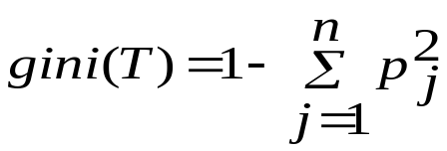
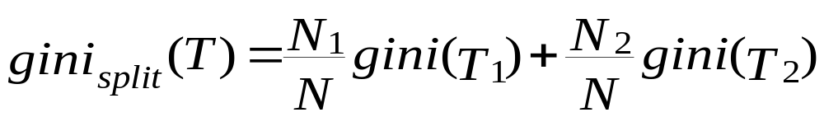
Gini Index (IBM IntelligentMiner)
集合T包含N个类别的记录，那么其Gini指标就是
p_{j} 类别j出现的频率
如果集合T分成两部分 N₁ and N₂ 。那么这个分割的Gini就是
提供最小Gini_{split} 就被选择作为分割的标准(对于每个属性都要遍历所有可以的分割方法).

Slide 18
几种经典算法介绍
CART
    min(P(c1),P(c2))
    2P(c1)P(c2)
    [P(c1)logP(c1)]+[P(c2)logP(c2)] C4.5(ID3)
C4.5(ID3)
    对种类字段处理时，缺省是对每个值作为一个分割
    Gain和Gain Ratio
CHAID
    在Overfitting前停止树的生成
    必须都是种类字段
    选择分割。X²检验

Slide 19
从树中生成分类规则
用 IF-THEN 这种形式来表现规则
每个叶子节点都创建一条规则
每个分割都成为一个规则中的一个条件
叶子节点中的类别就是Then的内容
规则对于人来说更容易理解
例子7.3
  IF age = “<=30” AND student = “no” THEN buys_computer = “no”
  IF age = “<=30” AND student = “yes” THEN buys_computer = “yes”
  IF age = “31…40” THEN buys_computer = “yes”
  IF age = “>40” AND credit_rating = “excellent” THEN buys_computer = “yes”
  IF age = “<=30” AND credit_rating = “fair” THEN buys_computer = “no”

Slide 20
在分类中避免过度适应(Overfit)
在训练集中生成的会可能会 Overfit
  太多的分支, 有些可能是对异常例外的反映
  在进行预测的时候准确率比较差
两种
  预修剪:
    难点：选择一个域值比较困难
  后修建: 先生成完整的树，然后进行修剪
    使用另外一个的一个测试集来决定哪个树最好

Slide 21
决定最终树大小的方法
使用部分数据：
使用全部数据：
  使用一个统计测试 (e.g., chi-square) 来估计保留或者修剪掉一个分支的影响
使用最小描述长度 (MDL) 原则:
  当树的Coding最小的时候最佳。

Slide 22
对基本决策树的提高
加入对连续字段的支持
  采用 A<=V的形式
处理空值
  用最常见的值代替
  每个可能的值都给一个概率
属性构造
  在现有属性上创建新的属性,主要是针对一些稀疏属性
  从而降低 fragmentation, repetition, and replication

Slide 23
在大型数据库中进行分类
分类—在统计和机器学习中有广泛的研究
伸缩性: 对几百万记录和几百个属性进行训练的时候，能够达到一定的速度。
在数据挖掘中为什么使用决策树?
  相对比较快的学习速度 (和其它学习方法比较来说)
  能够转换成容易理解的分类规则
  能够使用SQL语句查询数据库
  分类的准确率也不差

Slide 24
Scalable Decision Tree Induction 数据挖掘中提出的方法
SLIQ (EDBT’96 — Mehta et al.)
SPRINT (VLDB’96 — J. Shafer et al.)
PUBLIC (VLDB’98 — Rastogi & Shim)
RainForest (VLDB’98 — Gehrke, Ramakrishnan & Ganti)
  builds an AVC-list (attribute, value, class label)

Slide 25
SLIQ算法介绍
总揽：预排序、广度优先、种类字段快速分割、 MDL修剪方法
预排序：减少对数值字段进行排序消耗的时间
    属性列表（attribute list）：
        属性值
        索引
    类列表（class list）：
        类标签
        指向树中的节点

Slide 26
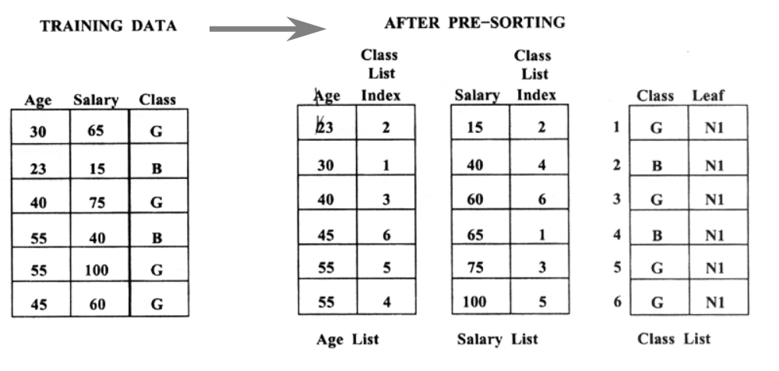
Sliq分类算法

Slide 27
Sliq分类算法
进行节点的分割：广度优先
    对当前树中所有叶子节点分割的计算都是在同一遍中完成的。
    引进的数据结构：类分布表
        数值字段：类标签、频率
        种类字段：属性值、类标签、频率
对数值字段进行分割计算：

Slide 28
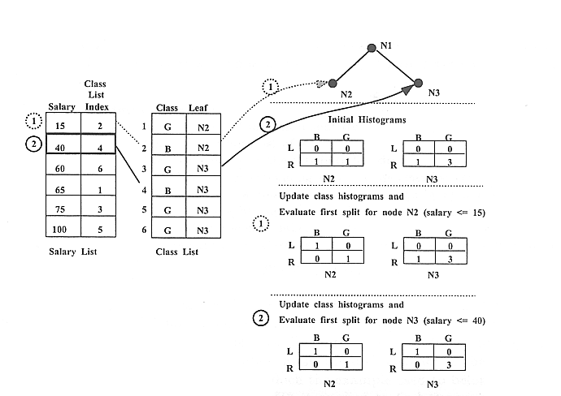
Sliq分类算法

Slide 29
Sliq分类算法
对种类字段进行分割：
    通过对数据的扫描生成类分布表
    寻找分割集合
        如果不同字段的值少于预定值，进行完全搜索
        如果不同字段的值大于预定值，使用贪心算法

Slide 30
Sliq分类算法
树的修剪：采用了MDL策略
    Cost(M,D)=cost(D|M)+cost(M)
整个算法包括两个部分：
    编码方法
    不同子树的比较方法

Slide 31
基于数据立方体的决策树
Integration of generalization with decision-tree induction (Kamber et al’97).
在最低概念层上进行分类
  例如, precise temperature, humidity, outlook, etc.
  低的层次，分散的类别，过多的叶子节点
  模型解释的问题.
基于Cube的多层分类
  在多个层次上进行相关性分析.
  在多个层次上进行Information Gain的计算.

Slide 32

结果显示(一)

Slide 33
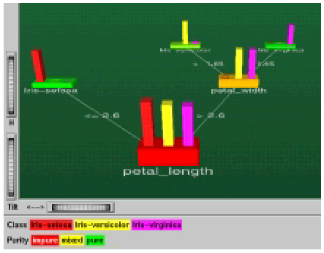
结 果 显 示(二)

Slide 34
7.4贝叶斯分类
后验概率(posteriori probabilities):P(H|X)表示条件X下H的概率.
贝叶斯定理:
P(H|X)=P(X|H)P(H)/P(X)

Slide 35
朴素贝叶斯分类
假定有m个类C1,…Cm,对于数据样本X,分类法将预测X属于类Ci,当且仅当
P(Ci|X)> P(Cj|X),1<=j<=m,j!=i
根据贝叶斯定理,
P(Ci|X)=P(X|Ci)P(Ci)/P(X)
由于P(X)对于所有类都是常数,只需最大化P(X|Ci) P(Ci)

Slide 36
计算P(X|Ci),朴素贝叶斯分类假设类条件独立.即给定样本属性值相互条件独立.
P(x₁,…,x_{k}|C) = P(x₁|C)·…·P(x_{k}|C)

Slide 37
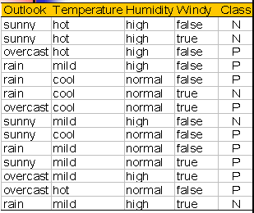
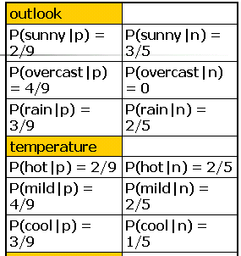


Slide 38
样本 X = <rain, hot, high, false>
P(X|p)·P(p) =
P(rain|p)·P(hot|p)·P(high|p)·P(false|p)·P(p) = 3/9·2/9·3/9·6/9·9/14 = 0.010582
P(X|n)·P(n) =
P(rain|n)·P(hot|n)·P(high|n)·P(false|n)·P(n) = 2/5·2/5·4/5·2/5·5/14 = 0.018286
样本 X 分配给 类 n (don’t play)

Slide 39
贝叶斯网络
朴素贝叶斯算法假定类条件独立,当假定成立时,该算法是最精确的.然而实践中,变量之间的依赖可能存在.
贝叶斯网络解决了这个问题,它包括两部分,有向无环图和条件概率表(CPT).

Slide 40
贝叶斯信念网络
Family
History
Smoker
(FH, S)
(FH, ~S)
(~FH, S)
(~FH, ~S)
LC
0.8
0.5
0.7
0.1
LungCancer
Emphysema
~LC
0.2
0.5
0.3
0.9
The conditional probability table for the variable LungCancer
PositiveXRay
Dyspnea
有向无环图

Slide 41
一旦FamilyHistory和Smoker确定,LungCancer就确定和其他的无关.
P(LungCancer=“yes”| FamilyHistory=“yes” Smoker=“yes”)=0.8
P(LungCancer=“no”| FamilyHistory=“no” Smoker=“no”)=0.9

Slide 42

训练贝叶斯网络
梯度
其中s个训练样本X1,…Xs,Wijk表示具有双亲Ui=uik的变量Yi=yij的CPT项.比如Yi是LungCancer,yij是其值“yes”,Ui列出Yi的双亲(FH,S),uik是其值(“yes”,”yes”)

Slide 43
梯度方向前进,
Wijk=Wijk+(l)*梯度
其中l是学习率,l太小学习将进行得很慢,l太大可能出现在不适当的值之间摆动.通常令l=1/t,t是循环的次数
将Wijk归一化.
每次迭代中,修改Wijk,并最终收敛到一个最优解.

Slide 44
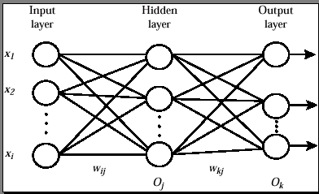
神经网络
7.5 （向后传播分类）带回馈的分类

Slide 45
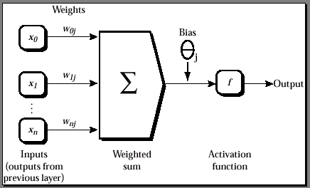
计算方法

Slide 46
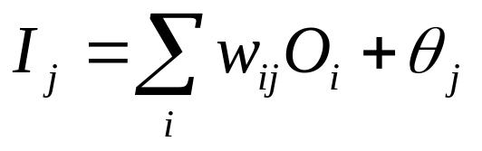
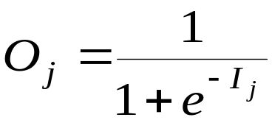
由前一层的输出作为输入i,与对应的权w相乘形成加权和,再加上偏置
对上面结果用一个非线性函数f作用形成本层的输出.将较大的值映射到0-1之间

Slide 47

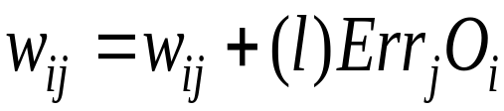


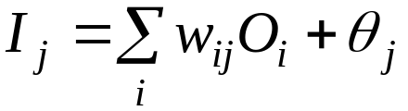
算法步骤
Output vector
Output nodes
Hidden nodes
w_{ij}
Input nodes
Input vector: x_{i}

Slide 48
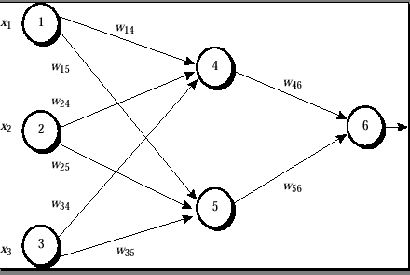
计算实例

Slide 49
一个训练样本X={1,0,1},输出为1
X1=1,x2=0,x3=1,w14=0.2,w15=-0.3,w24=0.4,w25=0.1,w34=-0.5,w35=0.2,w46=-0.3,w56=-0.2,
偏置值:节点4:-0.4,节点5:0.2,节点6:0.1
学习率设为0.9

Slide 50
节点4:
输入值:w14*x1+w24*x2+w34*x3+节点4的偏置=1*0.2+0.4*0-0.5*1-0.4=-0.7
输出值:用公式
可得0.332
同理:节点5输入值0.1,输出值0.525
节点6:
输入值:w46*o4+w56*o5+节点6的偏置=-0.3*0.332-0.2*0.525+0.1=-0.105
输出值:0.474

Slide 51
误差计算
节点6:
0.474*(1-0.474)*(1-0.474)=0.1311
节点5:
0.525*(1-0.525)*0.1311*(-0.2)=
-0.0065
同理节点4误差为:-0.0087

Slide 52
更新权值和偏置值
W46:
-0.3+(0.9)(0.1311)(0.332)=-0.261
其他Wij同理
节点6的偏置:
0.1+(0.9)*(0.1311)=0.218
其他偏置同理

Slide 53
终止条件
对所有样本作一次扫描称为一个周期
终止条件:对前一周期所有Wij的修改值都小于某个指定的阈值;或超过预先指定的周期数.
防止训练过度

Slide 54
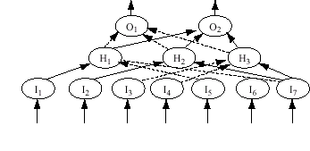
神经网络的解释

Slide 55
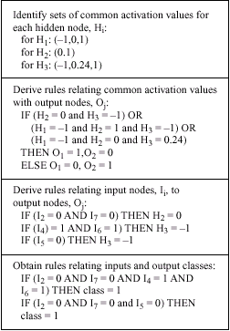

Slide 56
解释过程
对隐藏节点进行聚类,对于所有给定的输入,输出值分成几个类.
导出与输出节点O的一系列规则
导出与输入节点I的一系列规则
得到关于输入和输出的规则

Slide 57
灵敏度分析
用于评估一个给定的变量对网络输出的影响.改变该变量的输入,其他变量固定,监测网络的输出.
得到的规则形如:IF X 减少5%, THEN Y 增加 8%的规则.

Slide 58
7.6 基于关联规则的分类
7.7 其他分类方法
K-最临近分类
基于案例的推理
遗传算法
粗糙集算法
模糊集算法
7.8 预测
线性回归和多元回归
非线性回归
其他回归模型

Slide 59
7.9 分类法的准确性
评估分类法的准确率
提高分类法的准确率
准确率足够判定分类法？
7.10 总结

Slide 60
第七章：分类和预测
7.1 什么是分类？什么是预测
7.2 关于分类和预测的一些问题
7.3 使用决策树进行分类
7.4 贝叶斯分类
7.5 （向后传播分类）带回馈的分类
7.6 基于关联规则的分类
7.7 其他分类方法
7.8 预测
7.9 分类法的准确性
7.10 总结

